Slide 1

«ПРОГРАММА ПРОСВЕЩЕНИЯ РОДИТЕЛЕЙ (законных представителей) детей дошкольного возраста, посещающих дошкольные образовательные организации» как мера государственной поддержки семьи и инструмент формирования единого образовательного пространства Подготовила: Когут Н.М., старший воспитатель МБДОУ №101 «Ладушки» г. Симферополя 2025

Slide 2

ФАКТОРЫ, ВЫЗВАВШИЕ НЕОБХОДИМОСТЬ ФОРМИРОВАНИЯ ЕДИНОГО ОБРАЗОВАТЕЛЬНОГО ПРОСТРАНСТВА
Современный родитель | Противоречия
1. Имеет доступ к обширной информации о воспитании, развитии и образовании ребенка. 2. Информации много, но затруднено критическое восприятие ее. 3. Не видит в педагогах основной источник достоверной информации и надежного партнера. 4. Ориентирован на цифровую среду. | 1. Новые социальные запросы семей и старые технологии взаимодействия. 2. Необходимость диалога с родителями (преобладание монологических форм общения) 3. Потребность родителей в профессиональной помощи и отсутствие видения педагога как носителя компетентной информации.
Социализация в современном мире происходит с помощью: семьи, детского сада, медиа и цифровой среды | Агенты социализации в современном мире: семья, детский сад, медиа и цифровая среда

Slide 3
Направления программы
Информирование
деятельность по предоставлению информации,
процесс доведения соответствующей информации до сведения адресата
Просвещение
деятельность ДОО, направленная на распространение знаний, опыта, формирование умений, навыков, ценностных установок, то есть компетенций родителей (законных представителей) детей
младенческого, раннего и дошкольного возрастов
Консультирование
предоставление соответствующей теоретической и практической информации по определённым вопросам, в соответствии с запросом родителей

Slide 4
Содержание просвещения родителей (законных представителей) детей
Вопросы возрастного развития
Меры государственной поддержки семьи
Вопросы сохранения здоровья детей и их физического развития
Вопросы социализации детей с ОВЗ
Вопросы образования детей
Вопросы по воспитанию детей в приемных семьях
Вопросы воспитания детей
Организационные вопросы
Целью просвещения родителей (законных представителей) детей младенческого, раннего и дошкольного возраста является обеспечение поддержки семьи в вопросах образования, охраны и укрепления здоровья каждого ребенка; обеспечение единства подходов к воспитанию и обучению детей в условиях детского сада и семьи; повышение воспитательного потенциала семьи.

Slide 5

8 Разделов программы просвещения
РОДИТЕЛЬСТВО КАК ОСОБЫЙ ФЕНОМЕН В ЖИЗНИ ЧЕЛОВЕКА
ОСОБЕННОСТИ, ФОРМЫ И МЕТОДЫ ПРОСВЕЩЕНИЯ РОДИТЕЛЕЙ (ЗАКОННЫХ ПРЕДСТАВИТЕЛЕЙ) В ДОШКОЛЬНОЙ ОБРАЗОВАТЕЛЬНОЙ ОРГАНИЗАЦИ
ПРОСВЕЩЕНИЕ РОДИТЕЛЕЙ (ЗАКОННЫХ ПРЕДСТАВИТЕЛЕЙ) ПО ВОПРОСАМ ЗДОРОВЬЯ, ВОСПИТАНИЯ И РАЗВИТИЯ ДЕТЕЙ МЛАДЕНЧЕСКОГО, РАННЕГО И ДОШКОЛЬНОГО ВОЗРАСТОВ
ПОДДЕРЖКА И ПРОСВЕЩЕНИЕ РОДИТЕЛЕЙ (ЗАКОННЫХ ПРЕДСТАВИТЕЛЕЙ), ВОСПИТЫВАЮЩИХ РЕБЕНКА С ОГРАНИЧЕННЫМИ ВОЗМОЖНОСТЯМИ ЗДОРОВЬЯ, В ТОМ ЧИСЛЕ ДЕТЕЙ-ИНВАЛИДОВ.
ПРАВА РОДИТЕЛЕЙ (ЗАКОННЫХ ПРЕДСТАВИТЕЛЕЙ) И ГОСУДАРСТВЕННАЯ ПОДДЕРЖКА СЕМЕЙ С ДЕТЬМИ ДОШКОЛЬНОГО ВОЗРАСТА
ЧАСТО ВСТРЕЧАЮЩИЕСЯ ВОПРОСЫ РОДИТЕЛЕЙ (ЗАКОННЫХ ПРЕДСТАВИТЕЛЕЙ) ДЕТЕЙ ДОШКОЛЬНОГО ВОЗРАСТА И ТИПИЧНЫЕ ПРОБЛЕМНЫЕ СИТУАЦИИ («ВЫ СПРАШИВАЛИ – МЫ ОТВЕЧАЕМ!»)
ПРОСТРАНСТВО РОДИТЕЛЬСКИХ ИНИЦИАТИВ .
РЕКОМЕНДОВАННЫЙ КОНТЕНТ («СПЕЦИАЛИСТЫ РЕКОМЕНДУЮТ!»)

Slide 6
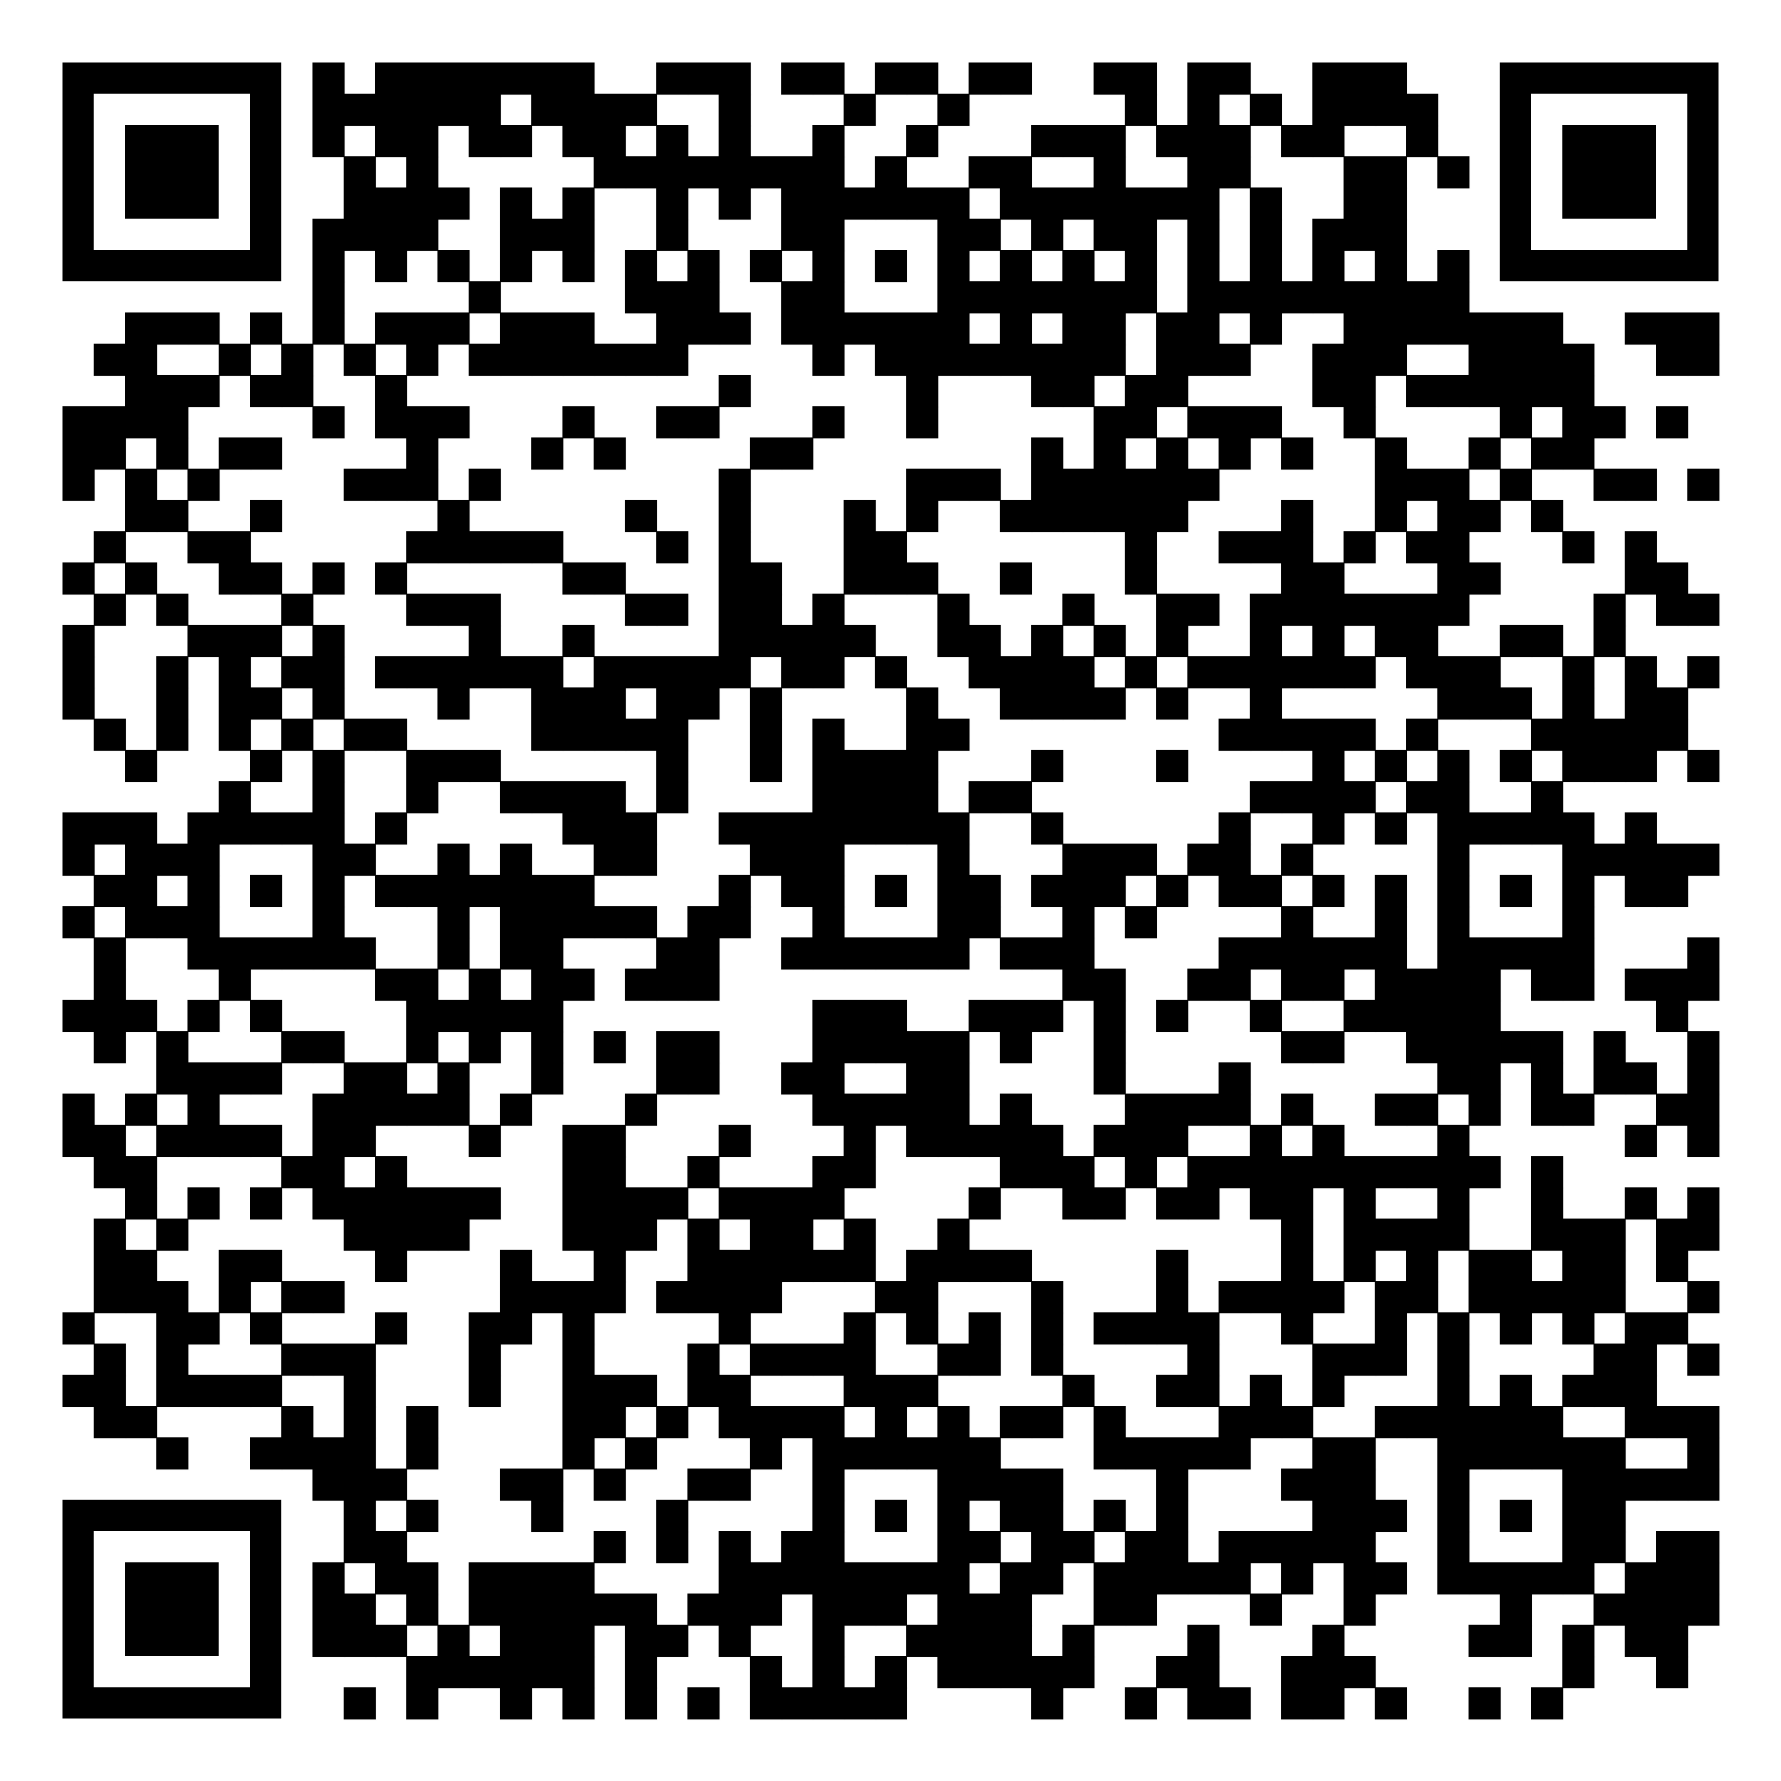
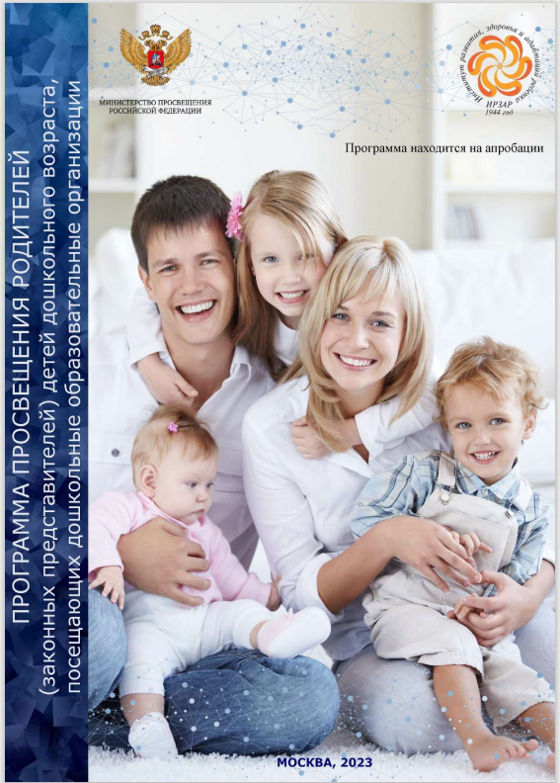
ЧЕК-ЛИСТЫ И ПАМЯТКИ ДЛЯ РОДИТЕЛЕЙ (ИЗВЛЕЧЕНИЯ ИЗ ПРОЕКТА ПРОГРАММЫ ПРОСВЕЩЕНИЯ РОДИТЕЛЕЙ)
ПОЛНЫЙ ТЕКСТ ПРОЕКТА ПРОГРАММЫ ПРОСВЕЩЕНИЯ РОДИТЕЛЕЙ

